Slide 1


Slide 2
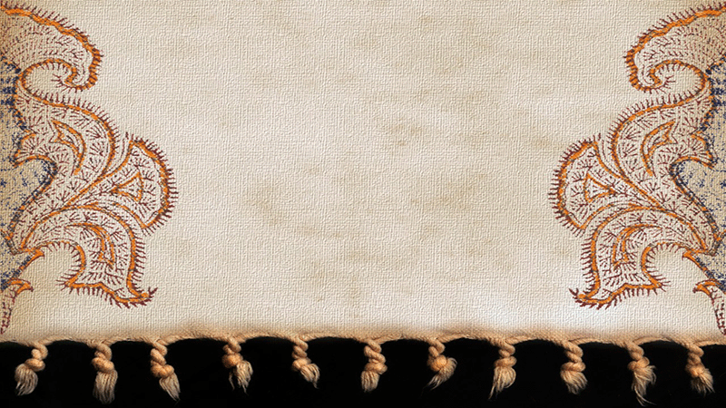
تصفیه شیرابه زباله با بهره‌گیری از فرآیند لجن فعال نوبتی و افزودن جاذب کربنی

Slide 3

تصفیه شیرابه زباله با بهره‌گیری از فرآیند لجن فعال نوبتی و افزودن جاذب کربنی

Slide 4


Slide 5

برای دریافت فایل کامل و اسلاید های دقیق این پاورپوینت به همراه منابع به لینک زیر مراجعه نمایید
https://filemega.ir/downloads/2703617/

